Slide 1
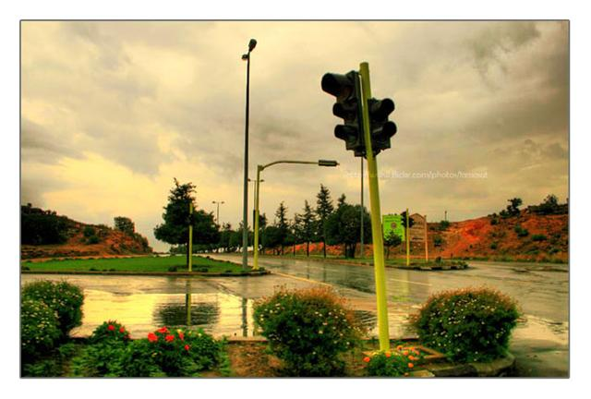
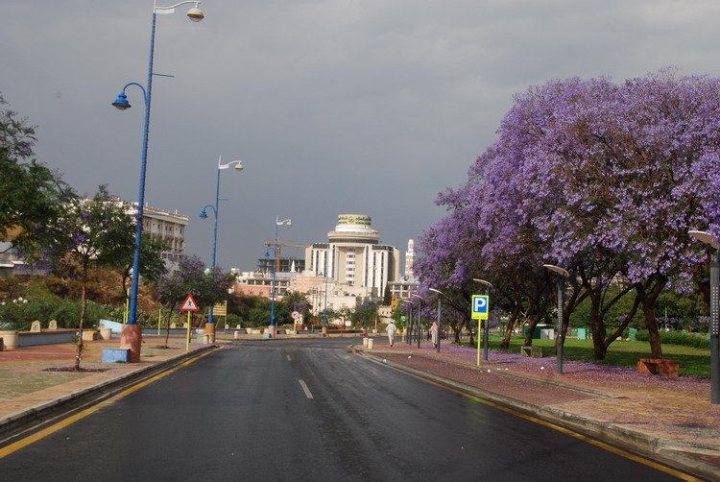
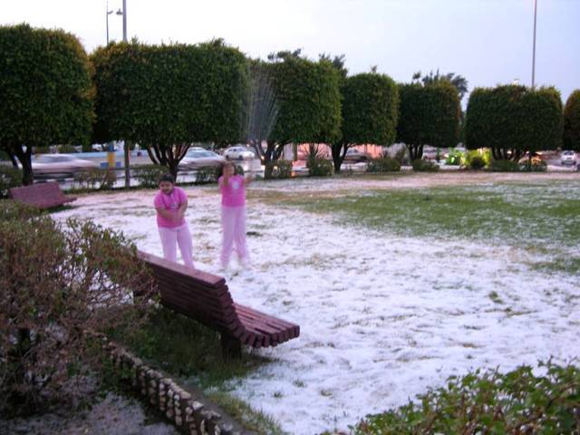
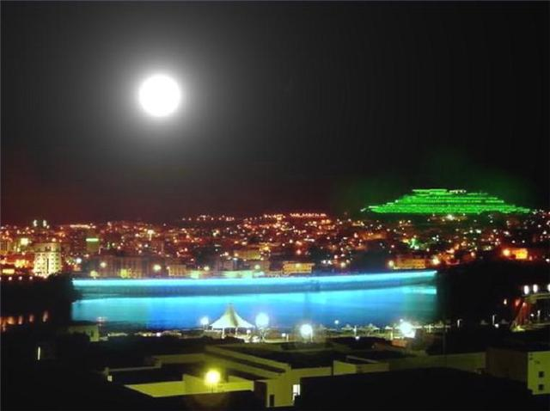
من أنا؟؟؟
اسمي مكون
من أربعة أحرف مصيف
من أجمل المصائف
أقع في جنوب المملكة
يقال عني
البهية فمن أنا؟؟؟؟

Slide 2
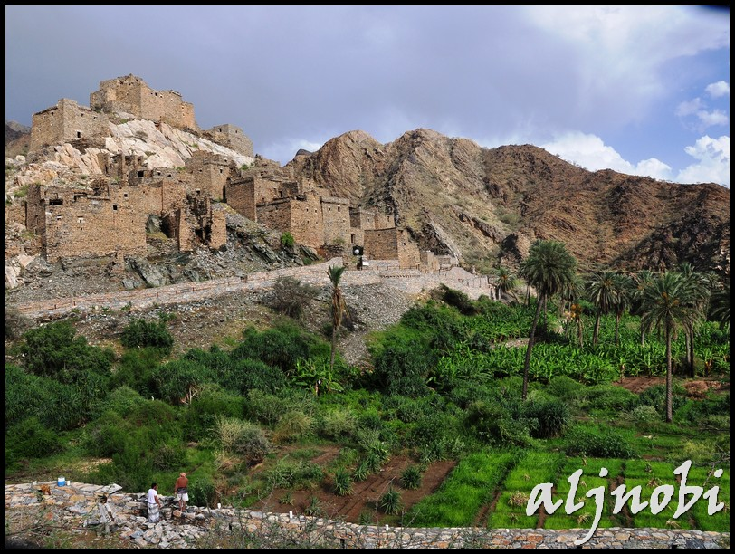
مدينتي أبها
الاستماع
وحدة مدينتي وقريتي

Slide 3

سوف نستمع إلى مدينتي أبها
آداب الاستماع

Slide 4
1- الجلوس جلسة صحيحة.
2- التزام الهدوء والتركيز والانتباه.
3- التزام الصمت في أثناء الاستماع.
4-عدم إحداث حركة أو صوت .
5-عدم محاولة الاستئذان أومقاطعة القارئة
قبل الانتهاء من النص .
6- لا تعبث في شيء أمامك ولا تتحدث مع
من بجوارك ولاتسأل عن شيء حتى
ينتهي النص .

Slide 5
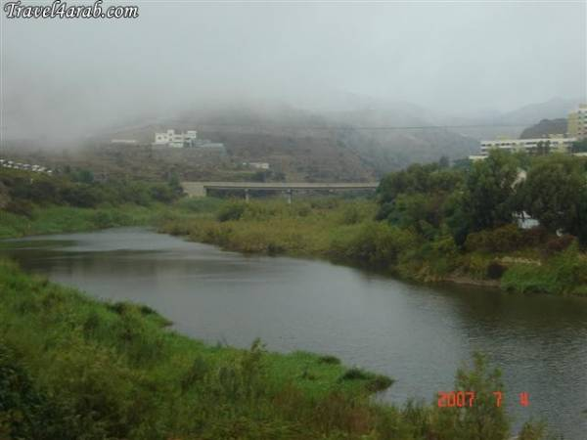

Slide 6
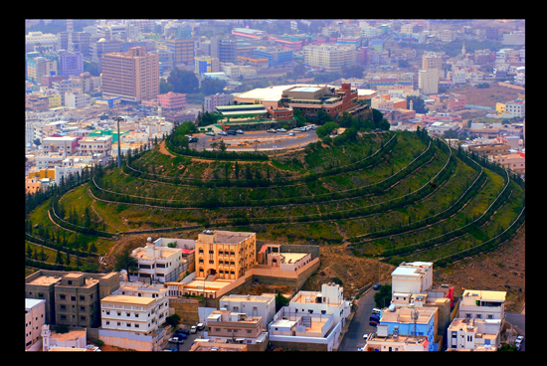
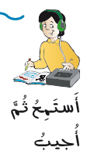
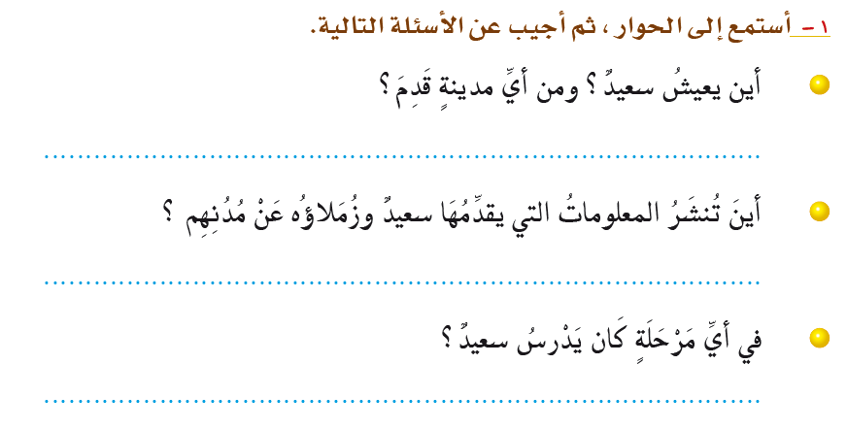
باستخدام مهارة التذكر:
يعيش في مدينة الدمام وقدم من مدينة أبها
تنتشر في مجلة الفصل
يدرس في المرحلة الابتدائية

Slide 7
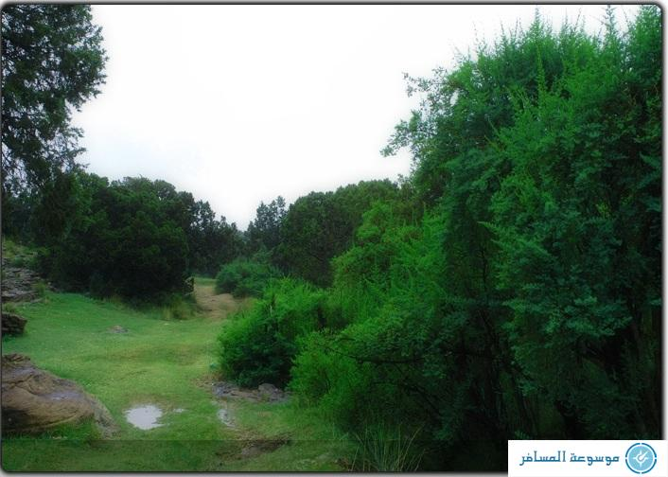
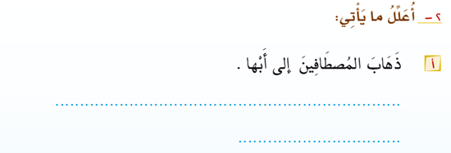
باستخدام مهارة الطلاقة:
لجوها اللطيف وطبيعة أرضها الخلابة

Slide 8
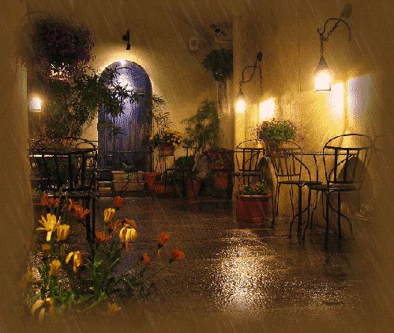
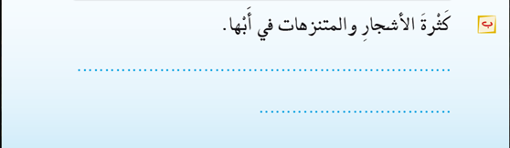
لهطول الأمطار عليها بكثرة

Slide 9
سوف نستمع إلى مدينتي أبها
آداب الاستماع

Slide 10
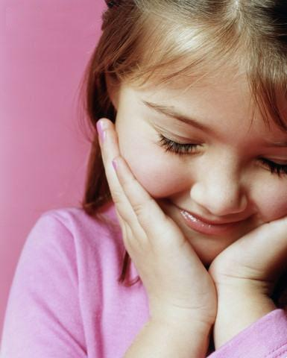

مهارة التخيل

Slide 11
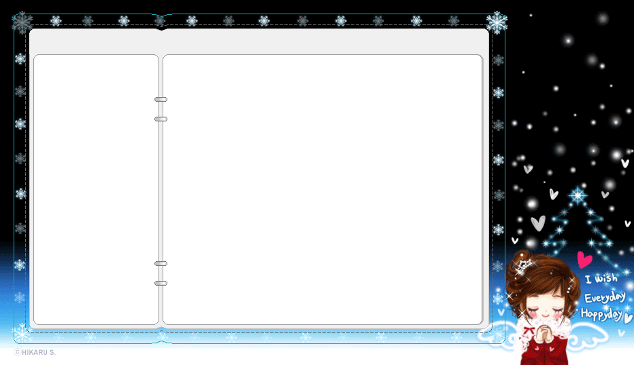
التطبيق
أين يعيش سعيد ؟ ومن أي مدينة قدم ؟
عللي :كثرة الأشجار والمنتزهات في أبها .

Slide 12
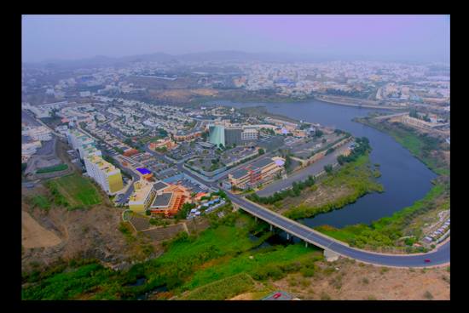
الواجب
ابحثي عن معنى كلمة الربا في المعجم الالفبائي ثم ضمنيها ملف إنجازاتك .

